Slide 1
...BASTA UN POCO DI ZUCCHERO… TERAPIA NUTRIZIONALE DELLA DUMPING SYNDROME
Benedetta Beltrame
Dietista
SOC Chirurgia Generale, Bariatrica E Metabolica
PO SANTA MARIA NUOVA
Azienda USL Toscana Centro

Slide 2
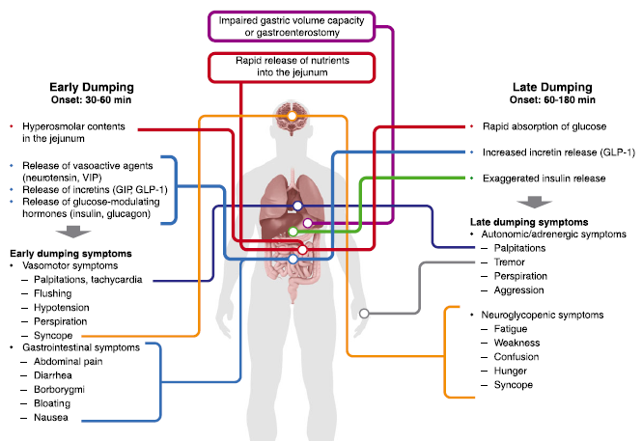
DUMPING SYNDROME
RYGB
OAGB
1/3 dei pazienti con sintomi di intensità variabile

Slide 3
DUMPING SYNDROME
Scarpellini, E., Arts, J., Karamanolis, G. et al. International consensus on the diagnosis and management of dumping syndrome. Nat Rev Endocrinol 16, 448–466 (2020). https://doi.org/10.1038/s41574-020-0357-5

Slide 4
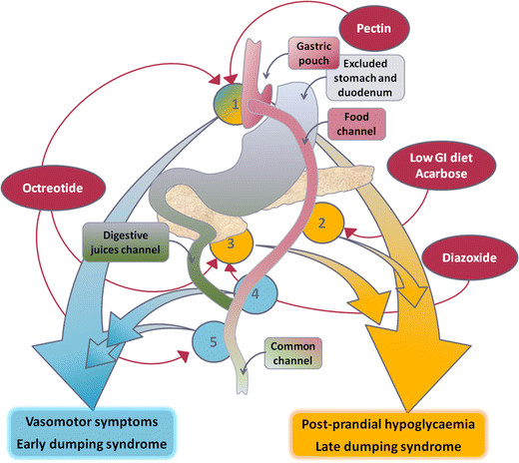
DUMPING SYNDROME
Il trattamento nutrizionale della dumping syndrome è prevalentemente di tipo preventivo
DS PRECOCE
CHOs<25 g a pasto
DS TARDIVA
Escludere dalla dieta tutti i dolci a cucchiaio (budini, tiramisù, creme,gelati, granite, ghiaccioli, …)
Escludere dalla dieta bevande zuccherate (succhi di frutta, spremute, centrifugati, estratti, frullati, frappè, thè in bottiglia, aranciata, cola ..)
Escludere dalla dieta frutta particolarmente zuccherina (uva, cachi, fichi).
Assumere i liquidi lontano dai pasti
Frazionare l'alimentazione in almeno 3 pasti principali e 3 spuntini, di cui uno prima di andare a dormire, evitando periodi di digiuno superiori a 3 h.
Privilegiare Cereali e derivati nella versione integrale
Abbinare ad ogni pasto alimenti fonte di carboidrati e di proteine
Escludere dalla dieta di tutti gli alimenti liquidi/semiliquidi sia dolci che salati.
Evitare tutti gli zuccheri aggiunti (miele, marmellate, zucchero, succo d’acero etc…),
Eventuale utilizzo di agenti addensanti (fibre solubili gelificanti) (not endorsed)
Scarpellini, E., Arts, J., Karamanolis, G. et al. International consensus on the diagnosis and management of dumping syndrome. Nat Rev Endocrinol 16, 448–466 (2020). https://doi.org/10.1038/s41574-020-0357-5
La DS precoce si autorisolve
In caso di ipoglicemia raccomandare la correzione della glicemia con alimenti solidi

Slide 5
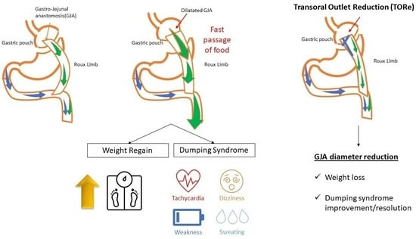
DUMPING SYNDROME

Slide 6
Grazie

